Slide 1


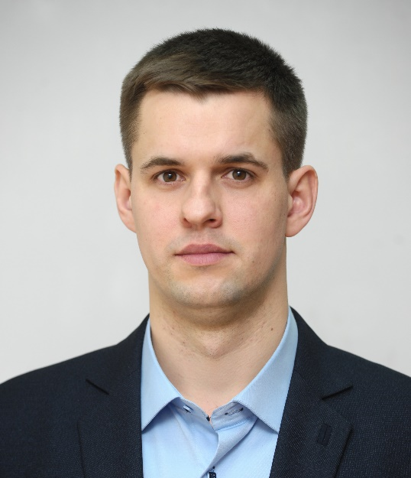

Факультет землевпорядкування
Кафедра геодезії та картографії
Студентський науковий гурток
«Геодезія»
2019 – 2020 навчальний рік
Керівник гуртка: к.е.н, доц., доцент кафедри геодезії та картографії,
Шевченко Олександр Вікторович
Староста гуртка: 2 курсу
факультету землевпорядкування
Іщенко Надія Олегівна

Slide 2
Мета студентського
наукового гуртка «Геодезія»
є допомога в оволодінні методикою й технологіями наукового-практичного і творчого потенціалу студентів факультету землевпорядкування з топографо-геодезичної діяльності.

Slide 3
Проведення засідань
студентського наукового гуртка «Геодезія»
В засіданнях гуртка у 2019-2020 навчальному році брали участь 44 члена студентського наукового гуртка, з них
1 студент другого курсу, 11 студентів четвертого курсу, 27 магістрів першого року навчання.

Slide 4
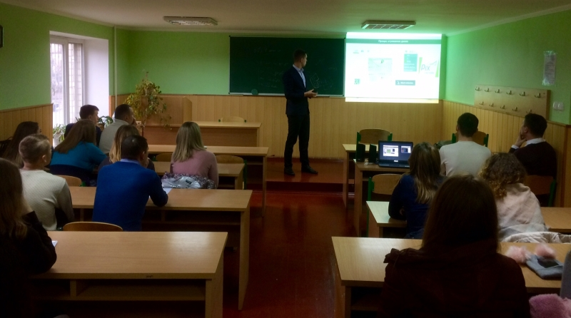
Проведення засідань
студентського наукового гуртка «Геодезія»
Проведено 6 засідань наукового гуртка на яких проводилися заходи відповідно до Плану роботи гуртка на 2019-2020 навчальний рік. Крім того, на засіданнях було заслухано 9 доповідей 9-и членів на різноманітні теми в розрізі Плану роботи гуртка на 2019/20 навчальний рік.

Slide 5
План роботи студентського наукового гуртка «Геодезія» на 2019-2020 навчальний рік
№ п/п | Заходи | Дата проведення | Місце проведення | Відповідальний
1. | Організаційні питання: обговорення плану роботи гуртка, старости гуртка | Вересень 2019 р. | Корп. 6, ауд. 10 | Шевченко О.В.
2. | Підготовка доповідей для виступів на засіданнях гуртка | Жовтень-грудень 2019 р. | Корп. 6, ауд. 112 | Усі члени гуртка
3. | Оволодіння методикою підготовки публікацій до друку (за результатами проведених досліджень) | Січень-лютий 2020 р. | Корп. 6, ауд. 10 | Усі члени гуртка
4. | Знайомство з будовою та принципом роботи сучасних геодезичних приладів | Березень 2020 р. | Корп. 6, ауд. 10 | Шевченко О.В.
5. | Оволодіння методикою створення картографічних матеріалів (за результатами вимірювань сучасних геодезичних приладів) | Квітень 2020 р. | Корп. 6, ауд. 107 | Шевченко О.В.
6. | Підведення підсумків роботи наукового геодезичного гуртка «Геодезія». Підготовка презентації про роботу гуртка на «Фестиваль науки» | Травень 2020 р. | Корп. 6, ауд. 107 | Шевченко О.В., Іщенко Н.

Slide 6
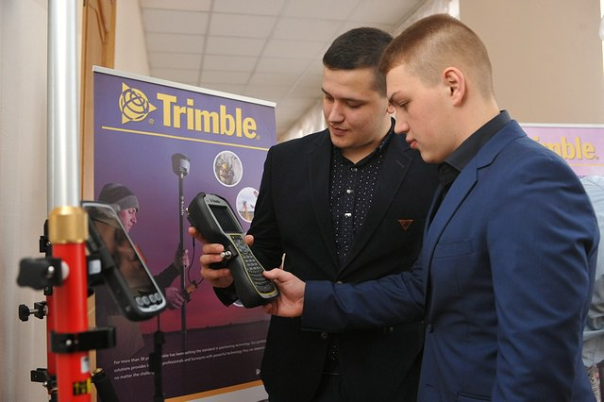
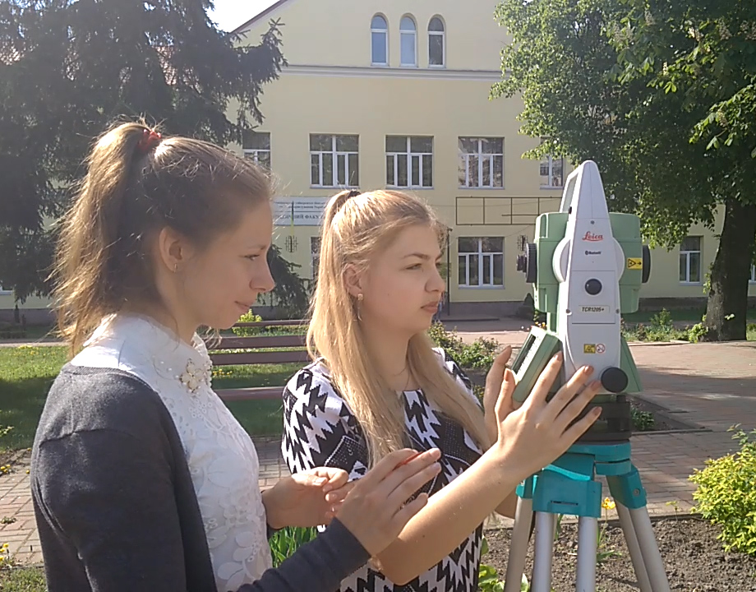
Основні напрямки роботи
студентського наукового гуртка «Геодезія»
освоєння будови та принципів роботи сучасних геодезичних приладів, які використовуватимуться при вирішенні завдань землекористування та будівництва

Slide 7
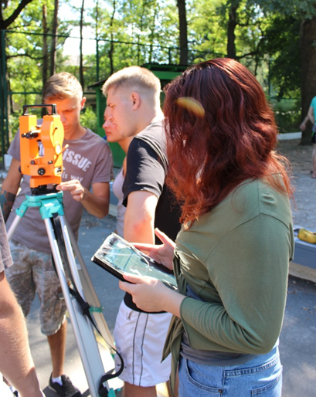
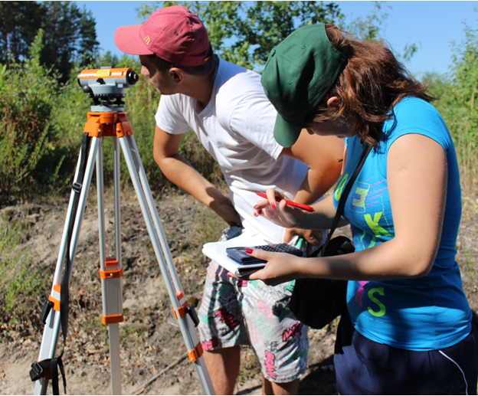
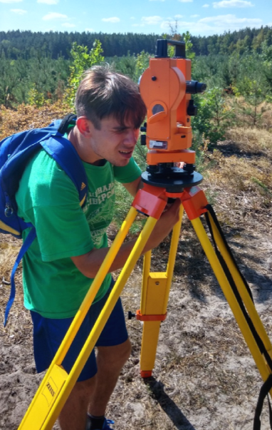
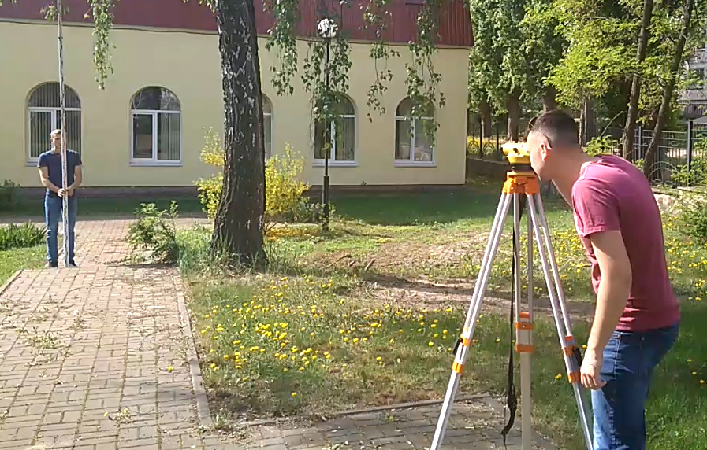
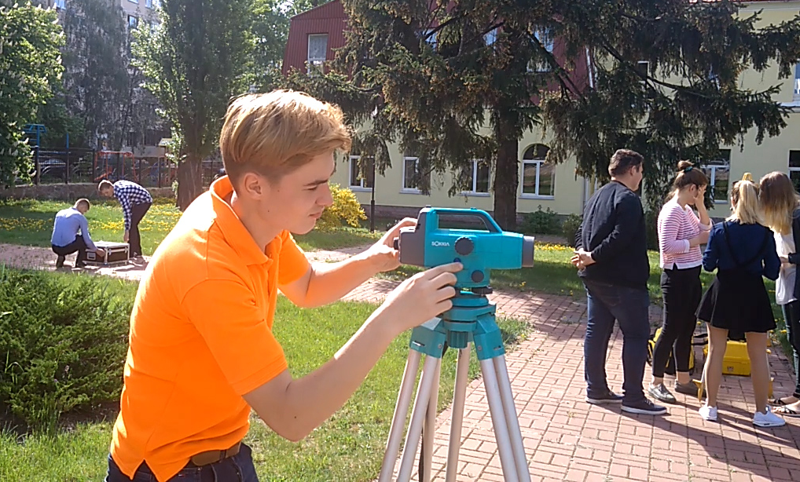
Основні напрямки роботи
студентського наукового гуртка «Геодезія»
оволодіння навиками проведення топографо-геодезичних знімань

Slide 8

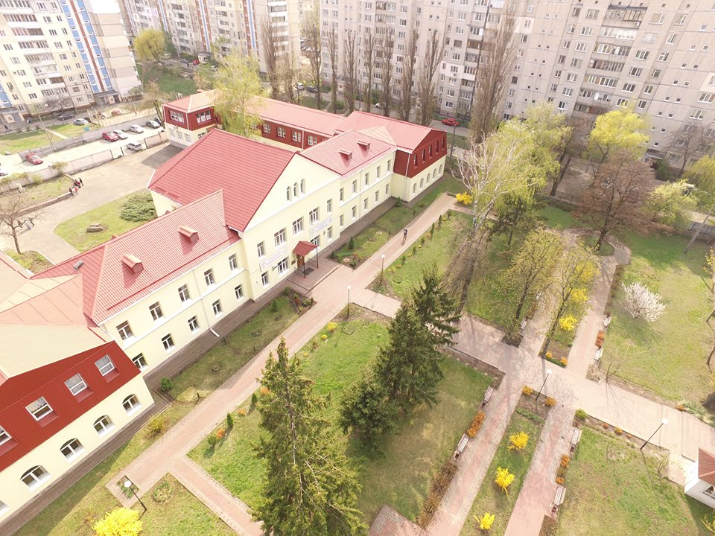
Основні напрямки роботи
студентського наукового гуртка «Геодезія»
оволодіння навиками проведення аерофотознімань
БПЛА
DJI Matrice 100

Slide 9
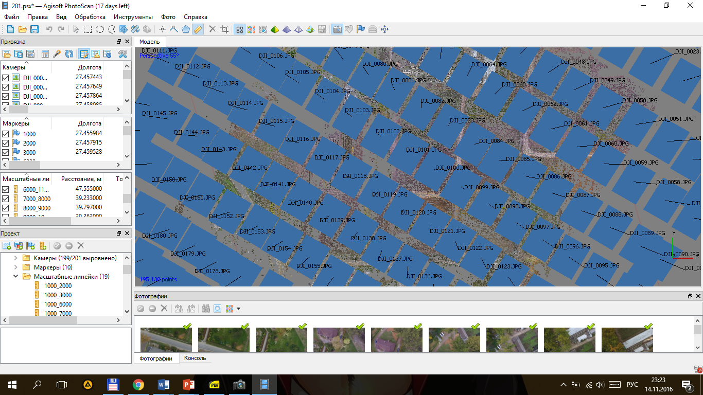
Основні напрямки роботи
студентського наукового гуртка «Геодезія»
оволодіння навиками камеральної обробки знімків

Slide 10

оволодіння навиками створення ортофотопланів
Ортофотоплан 6-го навчального корпусу

Slide 11
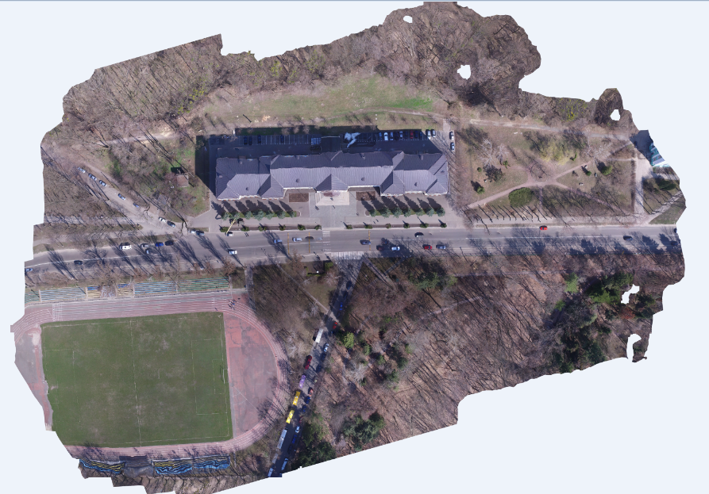
оволодіння навиками створення ортофотопланів
Ортофотоплан 3-го навчального корпусу

Slide 12
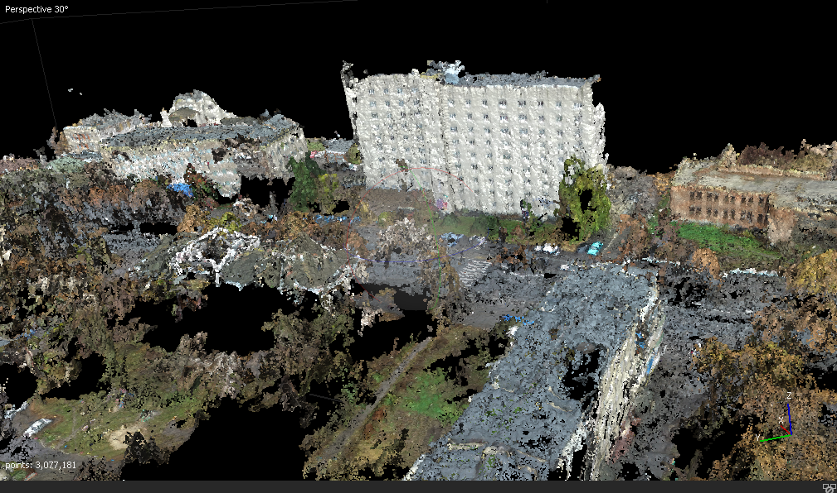
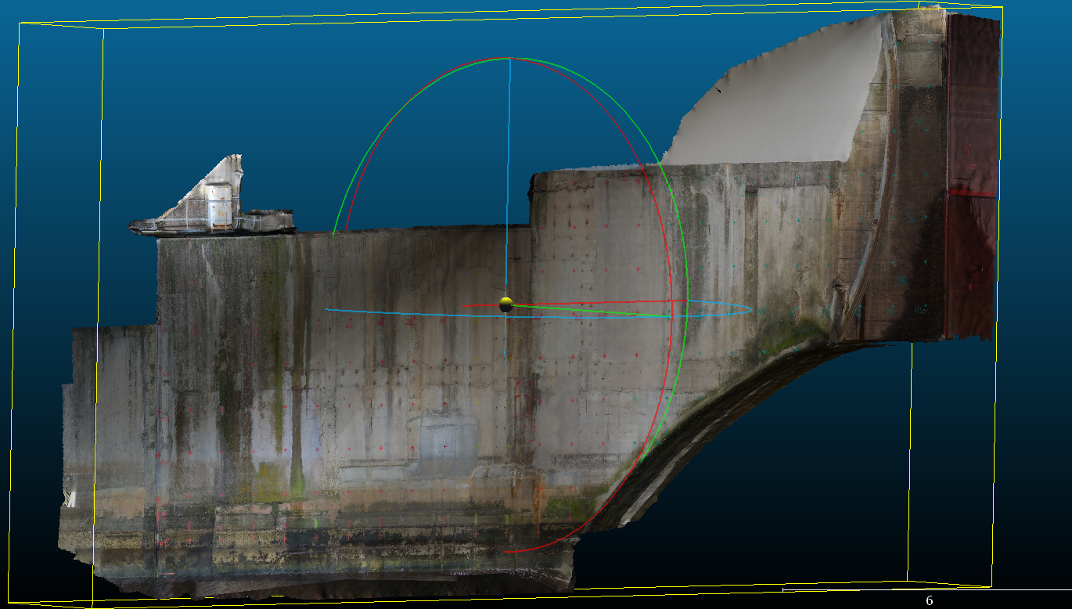
оволодіння навиками побудови 3D модель об’єктів місцевості

Slide 13
оволодіння навиками створення цифрової моделі рельєфу
Цифрова модель
рельєфу

Slide 14
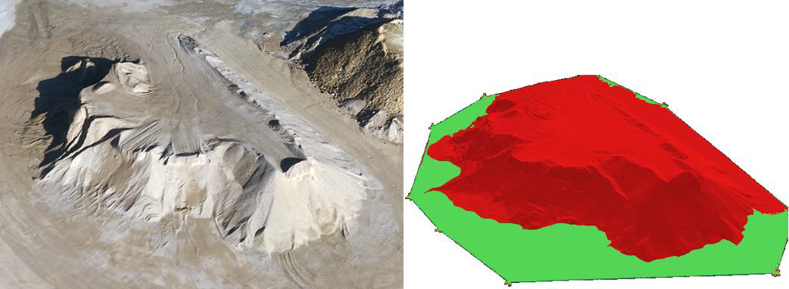
оволодіння навиками розрахунку об’ємів земляних робіт

Slide 15
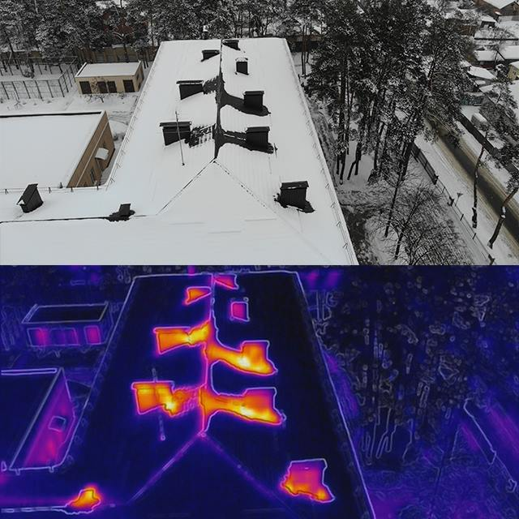
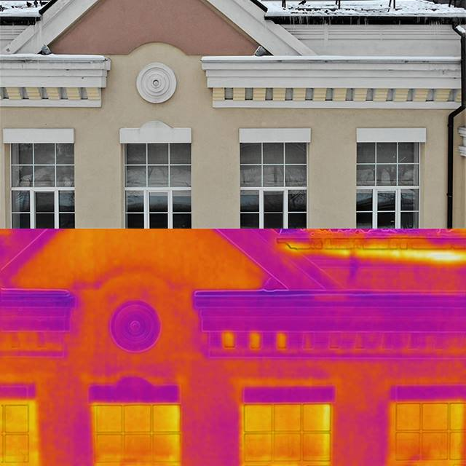
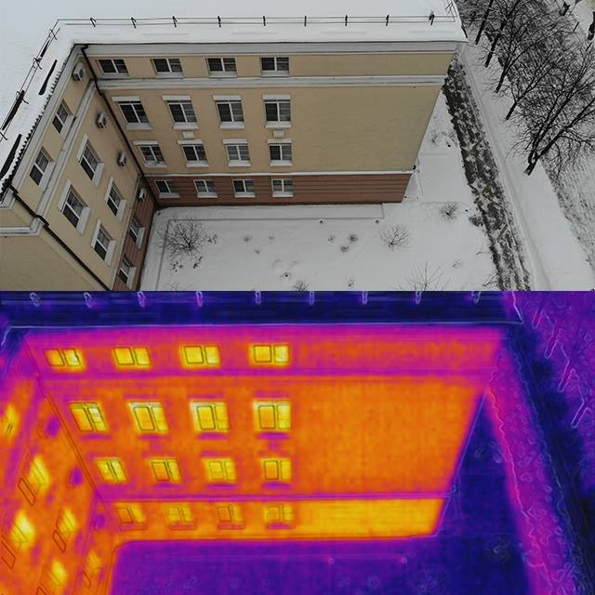
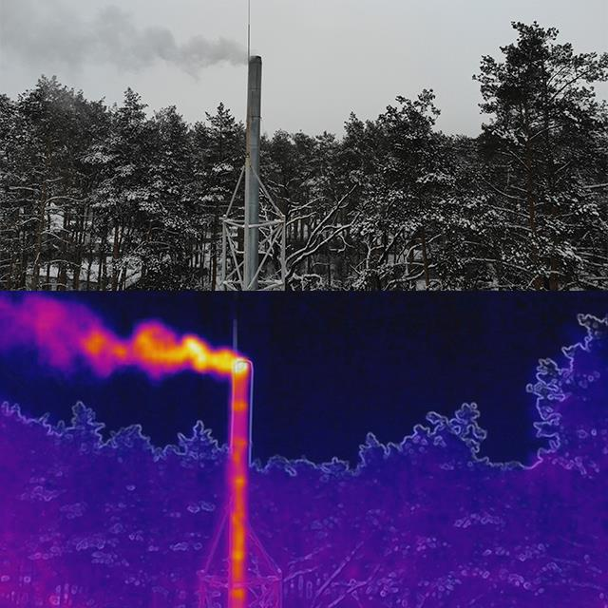
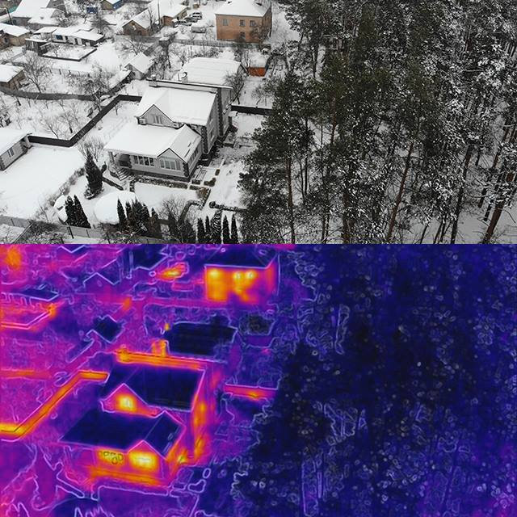
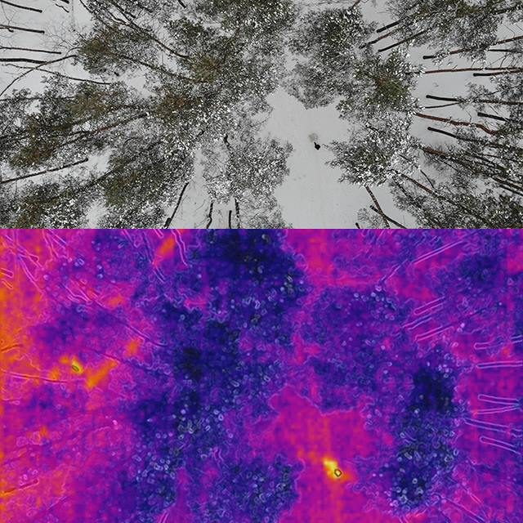
оволодіння навиками ведення термального моніторингу

Slide 16
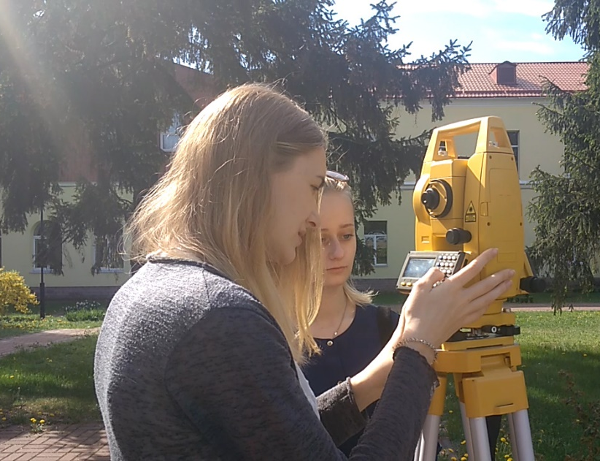
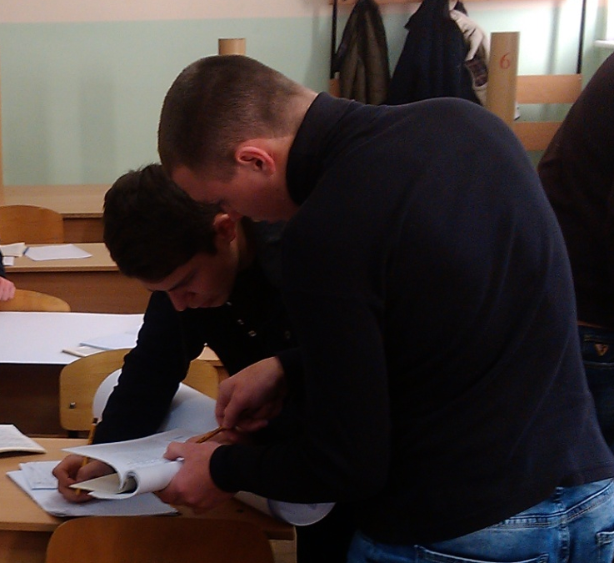
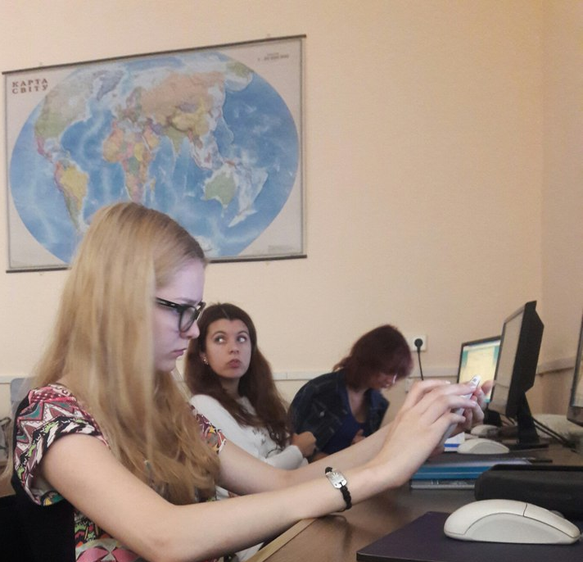
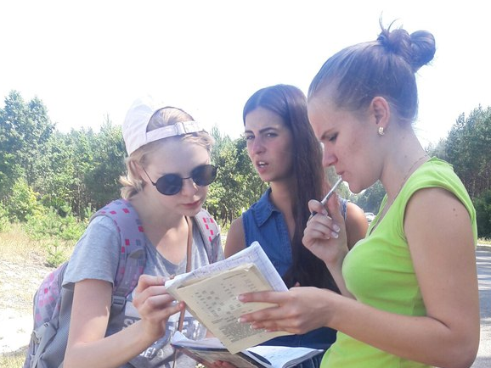
Основні напрямки роботи
студентського наукового гуртка «Геодезія»
оволодіння методиками математичної обробки результатів геодезичних вимірювань

Slide 17

Основні напрямки роботи
студентського наукового гуртка «Геодезія»
освоєння технологій створення топографо-картографічних матеріалів за результатами геодезичних вимірювань

Slide 18
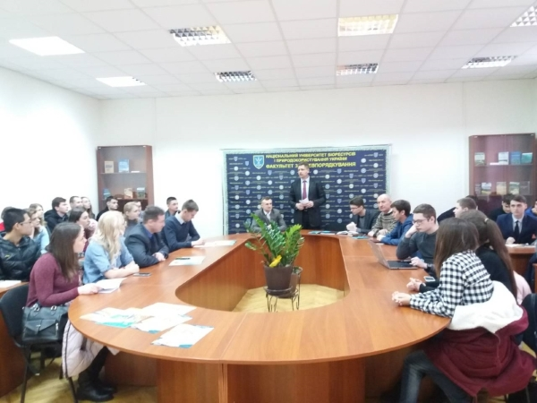
Основні напрямки роботи
студентського наукового гуртка «Геодезія»
оволодіння методикою виконання науково-дослідної роботи, підготовки та виголошення доповідей за результатами досліджень
Опубліковано 9 тез та матеріалів доповідей членів гуртка у збірниках конференцій різних рангів;

Slide 19


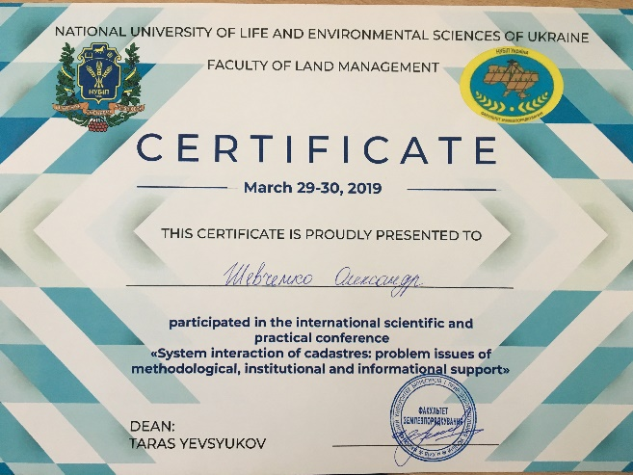
Публікації членів
студентського наукового гуртка «Геодезія»
Іщенко Надія Олегівна. Інженерні комунікації : їх функції, методи і способи спорудження
Ярошинський Андрій Станіславович. Інноваційні підходи розвитку економіки та управління: сучасний стан актуальних проблем
Єфимова Аліна Олегівна. Конкурентоспроможність аграрного сектору в умовах функціонування Зони вільної торгівлі з Європейським Союзом
Місяйло Марія Вікторівна. Використання безпілотних літальних апаратів і сучасних методів збору даних в геодезії та землеустрої
Свида Наталія Анатоліївна. Актуальні питання ведення земельного кадастру на місцевому рівні
Танасійчук Валентин Володимирович. Дані дистанційного зондування землі у вирішенні завдань моніторингу лісів
Смітюх Ангеліна Анатоліївна. Зарубіжний досвід проведення рекультивації земель
Єфимова Аліна Олегівна. Огляд кадастрів природних ресурсів в Україні
Кармазіна Карина Вячеславівна. Гендерна рівність у сфері оцінки землі

Slide 20

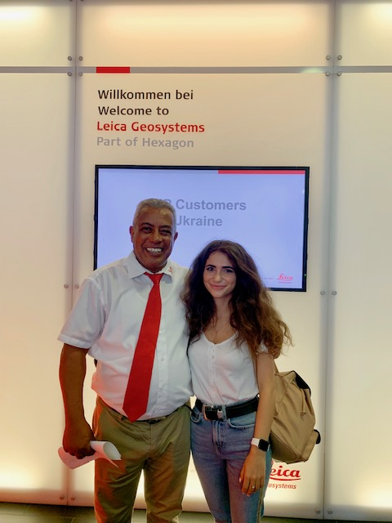
Результати студентського наукового гуртка «Геодезія»
Член гуртка, Юлія Чіфліклій,
17-19 вересня 2020 р. прийняла участь в міжнародної конференції-виставки INTERGEO 2019, м. Штудгарт, Німеччина.

Slide 21
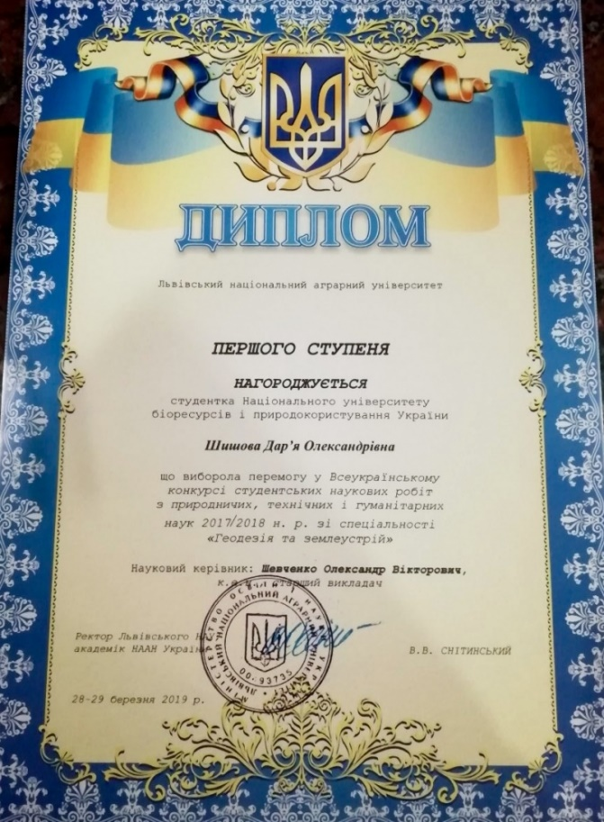
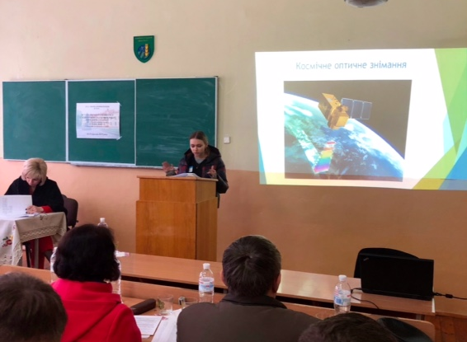
Результати студентського наукового гуртка «Геодезія»
Член гуртка, Дар’я Шишова,
28-29 березня 2019 р. прийняла участь в ІІ етапі Всеукраїнського конкурсу студентських наукових робіт з природничих, технічних та гуманітарних наук за напрямом «Геодезія та землеустрій» у Львівському національному аграрному університеті, отримала високу оцінку і була відзначена дипломом переможця (I місце).

Slide 22

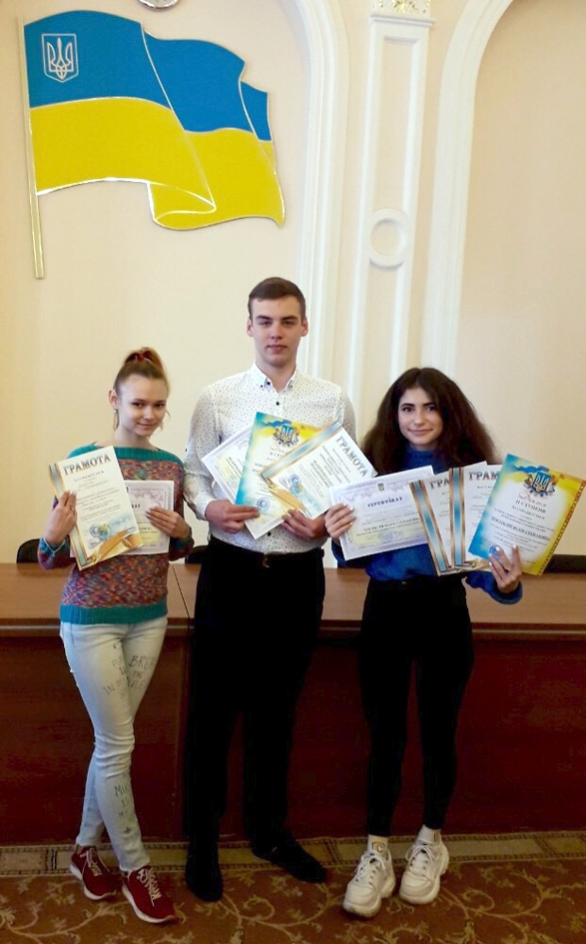
Результати студентського наукового гуртка «Геодезія»
Члени гуртка, Олег Федорченко, Юлія Чіфліклій та Дар’я Шишова,
17-19 квітня 2019 р. прийняли участь в ІІ етапі Всеукраїнської студентської олімпіади із спеціальності 193 “Землеустрій та кадастр” в Одеському державному аграрному університету, де зайняли друге місце в командному заліку. Юлія Чіфліклій в індивідуальній першості зайняла ІІ місце і була нагороджена дипломом ІІ-го ступеня.
Зокрема, підготовка до конкурсного завдання з дисципліни “Геодезія” здійснювалася під час роботи студентського наукового гуртка “Геодезія”.

Slide 23
Стратегія розвитку
студентського наукового гуртка «Геодезія»
Вивчення та удосконалення роботи сучасних електронних, лазерних і супутникових приладів та технологій виконання топографо-геодезичних робіт.
Вивчення та обґрунтування використання методик застосування безпілотних літальних апаратів (БПЛА) при створенні топографічної основи для вирішення топографо-геодезичних завдань.
Вивчення та удосконалення роботи засобів пошуку підземних комунікацій для визначення точного місцезнаходження електрокабелів, кабелів зв’язку та таких підземних комунікацій як газопроводи, тепломережі, водопроводи, каналізаційні мережі.

Slide 24
Стратегія розвитку
студентського наукового гуртка «Геодезія»
Опрацювання польових вимірювань в сучасному спеціалізованому програмному забезпеченні.
Удосконалення навиків та вмінь щодо створення топографічних планів інших топографо-геодезичних матеріалів і даних у графічній та цифровій формах.
Підготовка членами гуртка доповідей для виступів як на засіданнях гуртка, так і на наукових конференціях, а також публікація тез та статей в різних наукових виданнях.

Slide 25
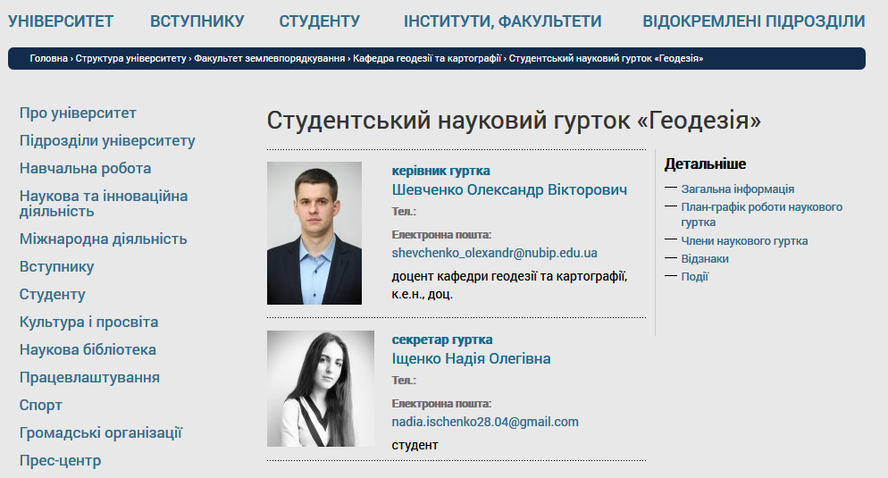
Web-сторінка
студентського наукового гуртка «Геодезія»
Детальна інформація розміщена на сайті студентського наукового гуртка «Геодезія»
https://nubip.edu.ua/node/25845

Slide 26
ДЯКУЮ ЗА УВАГУ!

